Slide 1
Igualdad de oportunidades
José Mª López Ferrero

Slide 2
Las brechas
Brecha digital
De acceso: se refiere a la conexión.
De uso: se refiere a poseer elementos adecuados.
Brecha escolar: iferencias que se generan entre alumnos de distintos centros (e incluso de distintos docentes del mismo centro).
Brecha social: no todos los alumnos tienen los mismos recursos ni la misma situación social y económica.
Brecha emocional: las diferentes situaciones del alumnado deben ser recogidas y tenidas en cuenta.
Brecha de género: la realidad es que aún sigue habiendo una brecha de género en educación.
Debemos tener en cuenta que existen grandes diferencias entre unos y otros alumnos y debemos tenerlas en cuenta para plantear todo el proceso de enseñanza aprendizaje.

Slide 3
Situaciones de desventaja
1. Alumnos con Necesidades Educativas Especiales o Dificultades de Aprendizaje.
2. Alumnos de Altas Capacidades.
3. Alumnos con dificultades de acceso y/o uso de la tecnología en casa.
4. Alumnos con poca o deficiente atención parental en casa.
5. Alumnos con situaciones emocionales complejas.
Como siempre, será muy importante primero tener localizados a todos los alumnos en estas situaciones (las dos últimas son las más complicadas de detectar) y después organizar un buen trabajo de equipo para la atención de este alumnado.

Slide 4
El DUA
Hay dos caminos para atenuar las DESIGUALDADES:
LA COMPENSACIÓN: El alumno siente que no es como los demás y que para él o ella se hacen las cosas de otra forma
EL DUA: El DUA (Diseño Universal del Aprendizaje) proviene del conocido como Diseño Universal, que en los años 70 se empezó a tener en cuenta en la construcción de edificios, entre otros sectores. La idea era construir desde el principio pensando en todos en lugar de añadir “parches” al edificio en función de futuras dificultades de acceso.

Slide 5
LA COMPENSACIÓN
Empieza por conocer bien las situaciones de desventaja que pueda tener cada uno de nuestros alumnos. Si no eres el tutor, ponte en contacto con él o ella y pide la máxima información posible para poder adaptarte mejor.
Adapta los materiales a estas circunstancias para que puedan seguir el mismo ritmo que los demás.
Establece un buen rango de tareas de diferentes tipos incluyendo actividades de refuerzo y ampliación. Una lista de reproducción como la que vimos en la unidad 5 te puede ayudar a personalizar las tareas para cada alumno.
Flexibiliza tiempos (y si es necesario espacios) para adaptarte a la situación especial (temporal o permanente) que pueda estar viviendo tu alumno/a.
Por último, y este es el consejo más importante: ¡Pide ayuda! El equipo de atención a la diversidad del centro está allí para ayudar a todos los alumnos, y echándote una mano es la mejor forma que pueden tener de hacerlo. Consulta dudas, pide ideas, apoyos... La atención de los alumnos es cosa de todos.
TENDREMOS EN CUENTA

Slide 6
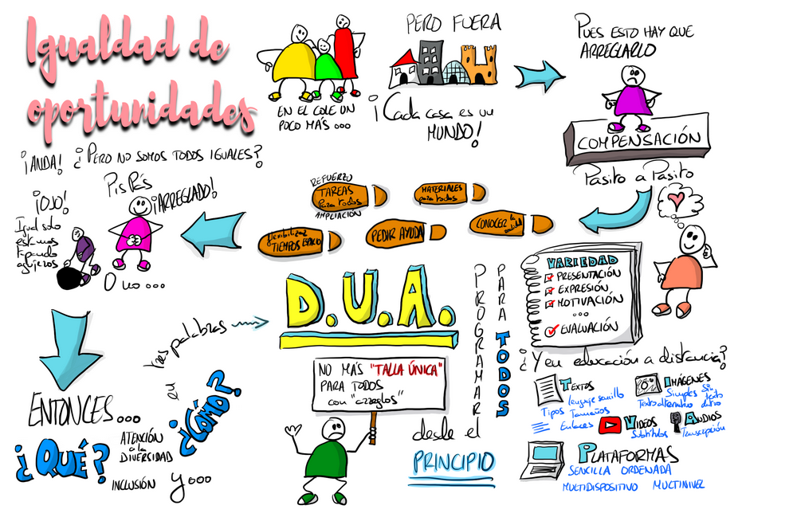
EL DUA

Slide 7
PARA SABER MÁS
https://www.youtube.com/playlist?list=PLeIX_dGDBCcrlGYz9mpDH5yh9VabmdTVq Fantástica lista de reproducción con vídeos explicando en qué consiste el DUA.
https://coralelizondo.wordpress.com/2020/04/06/la-educacion-inclusiva-en-tiempos-del-covid-19/ Un genial artículo de Coral Elizondo sobre educación inclusiva en tiempos de Covid_19 (Incluye un vídeo con una charla maravillosa)
https://www.antonioamarquez.com/paquete-basico-dua/ Si quieres iniciarte en el DUA, Antonio Márquez te lo pone fácil con este genial pack básico.
https://www.antonioamarquez.com/la-rueda-del-dua-recursos-para-derribar/ La Rueda del DUA. Recursos TIC para los tres principios del DUA.
https://emtic.educarex.es/224-emtic/atencion-a-la-diversidad/3235-checklist-dua Checklist DUA de la Junta de Extremadura, para valorar tus productos en relación a los principios DUA.
Enlaces de interés

Slide 8
ttps://view.genial.ly/5f0312cf3d3a380d79e10548/presentation-igualdad-de-oportunidades

